Slide 1

微信小程序
大佬帮

Slide 2
PART ONE
项目背景
PART TWO
概要设计
CONTENTS
目录
PART THREE
具体实现
PART FOUR
发展规划

Slide 3
PART ONE
01
项目背景

Slide 4
项目背景
大家的学习能力各有不同，个人的成绩也有所差距，一些学习比较吃力的同学需要一些别人的帮助，而学习较好的同学可以在教授别人的过程中巩固自己的知识。
市面上大多是找家教软件和网页，缺少校内学生用的平台
需要开发一种软件能够让学习较差的同学与愿意提供帮助的大佬互相联系
相比于APP，微信小程序更加轻量，占用资源少

Slide 5
PART ONE
02
概要设计

Slide 6
概要设计
主要目标是提供一个信息交流的平台，能够让需要帮助的同学和大佬方便联系
需要帮助的同学能够查看被发布的信息
大佬能够将信息发送到小程序上
根据自己需求选择课程并且下订单

Slide 7
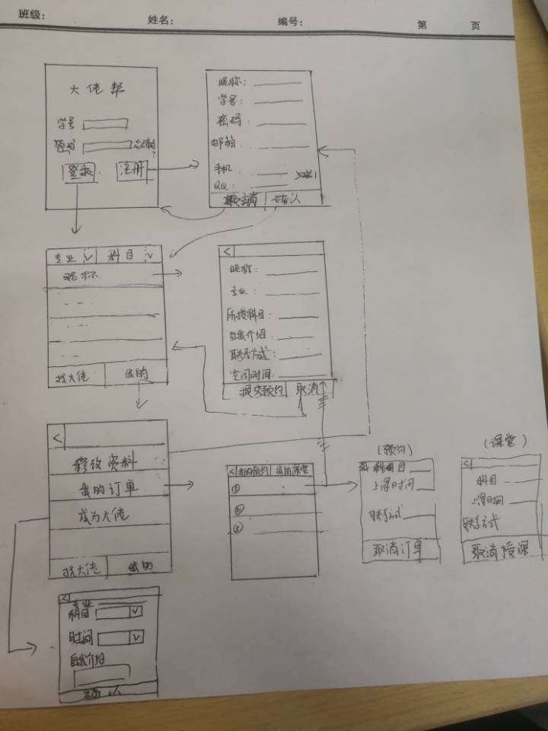
概要设计
01
运用wxml、wxss、js、json编写，能够和用户交互，从云端获取数据并且能够发送数据到云端。尽量做到界面美观、简洁。
02
租赁腾讯云然后编写服务器
使用微信小程序云开发，有大量API，能够满足目前需求并且操作简单

Slide 8
PART ONE
03
具体实现

Slide 9

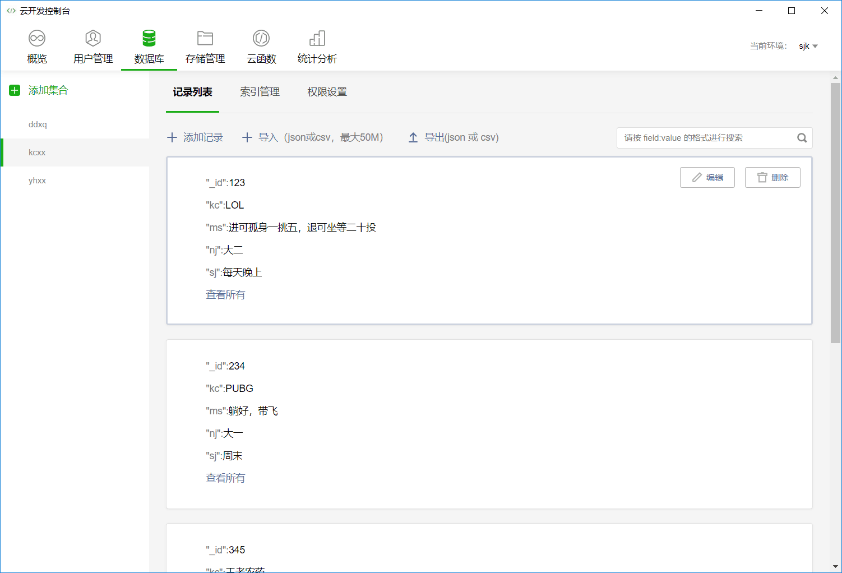
云开发
建立云端数据库‘sjk-666’，建立三个表用户信息（yhxx），课程信息（kcxx），订单详情（ddxq）
id | Xh(学号) | Mm（密码） | Nc（昵称） | Yx（邮箱） | Qq（QQ号）
id | Kc（课程） | Zy（专业） | Nj（年级） | Sj（时间） | Qq(联系方式) | Xc（薪酬） | Ms（个人介绍）
id | Tcid（大佬id） | Kc（课程） | Sj（时间） | Qq（QQ号） | Xc（薪酬）

Slide 10

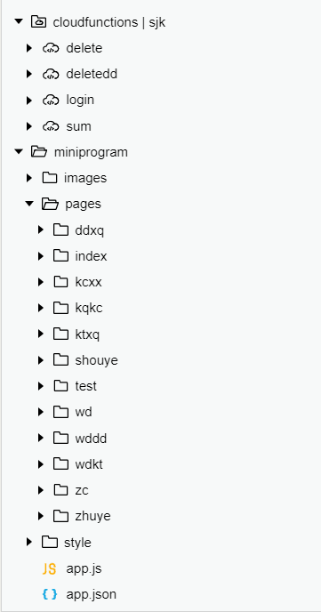
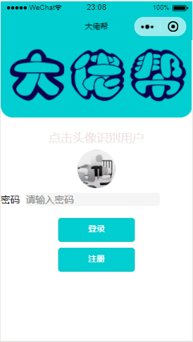
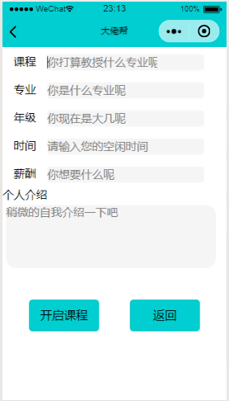
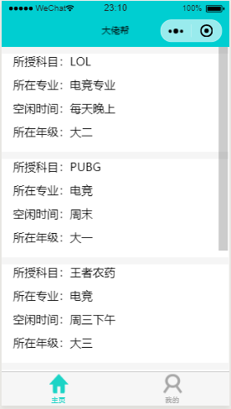
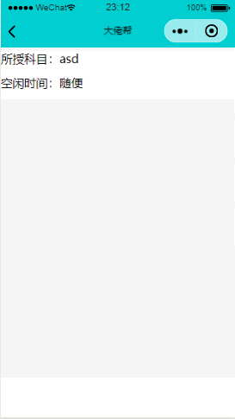
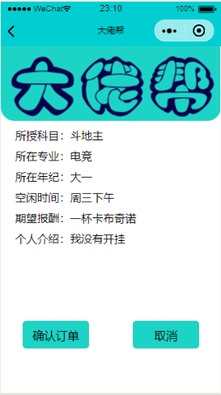
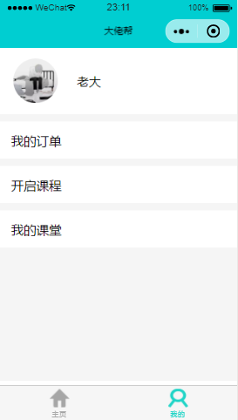
全局变量
appData: {
userinfo: null,
userip:null
},
前端代码结构

Slide 11
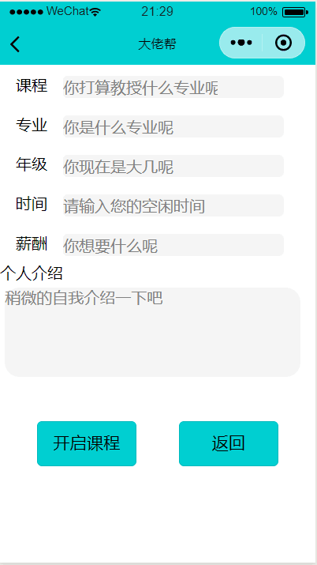
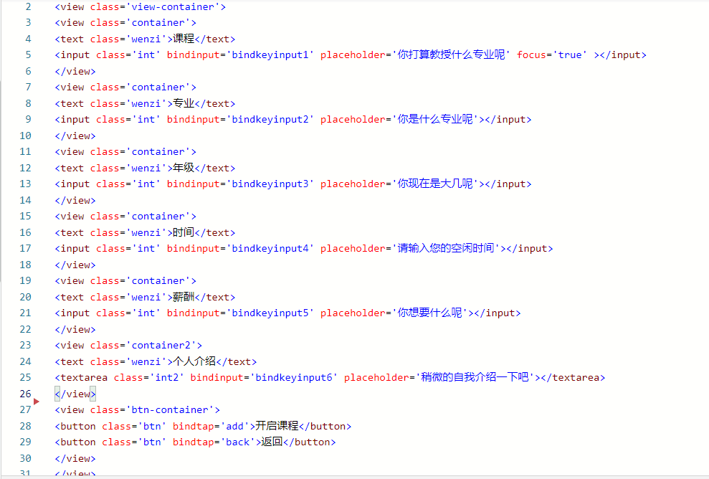
页面设计

Slide 12
页面设计
Wxss就是一些样式，这里不再赘述。Js中add函数调用了wx.collection.add
if(this.data.kc != ‘’ &&
this.data.zy != '' &&
this.data.nj != '' &&
this.data.sj != '' &&
this.data.xc != '' ){
const db=wx.cloud.database({
env:'sjk-666'
})
db.collection('kcxx').add({
data: {
_id:app. kc:this.data.kc,
appData.userip,
zy:this.data.zy,
nj:this.data.nj,
sj:this.data.sj,
xc:this.data.xc,
ms:this.data.ms
},
success:res=>{
console.log(res.data)
wx.navigateBack({
delta:1
})
} ,fali:res=>{
console.error("error")
}
})
}

Slide 13
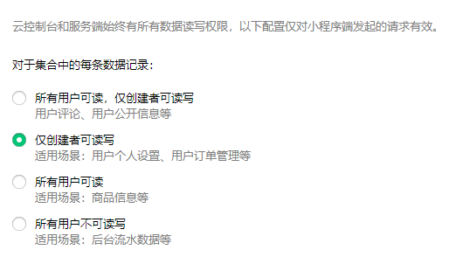
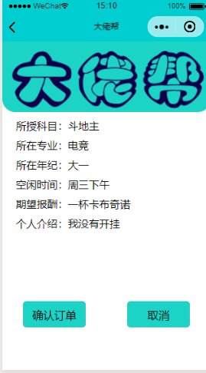
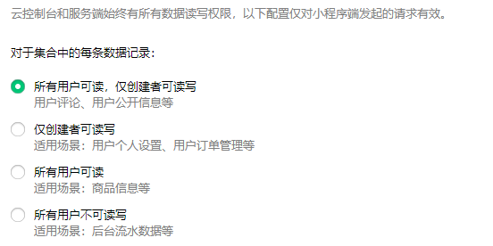
遇到的“坑”
云开发数据库的权限问题
const db = wx.cloud.database({
env: 'sjk-666'
})
db.collection('kcxx').where({
_id: this.data.id
}).get(
{
success: res => {
this.setData({
kcxx: res.data
})
console.log(this.data.kcxx[0])
},
})

Slide 14

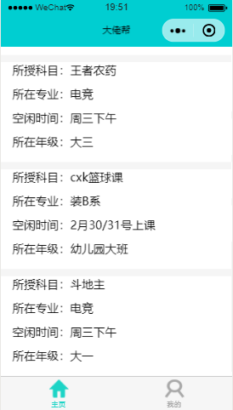
数据库删除操作
可以发现用户没有写的权限，所以当我下达确认订单之后，“斗地主”这个课程不会从数据库删除掉，所以需要其他方法

Slide 15

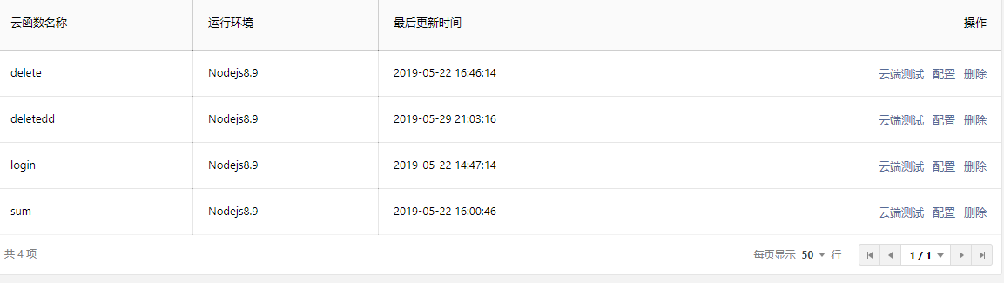
云函数
是一段运行在云端的代码，无需管理服务器，在开发工具内编写、一键上传部署即可运行后端代码。
重要的一点，它不受数据库权限的限制。
云函数
// 云函数入口文件
const cloud = require('wx-server-sdk')
cloud.init({ env: 'sjk-666'})
const db = cloud.database()
// 云函数入口函数
exports.main = async (event, context) => {
const wxContext = cloud.getWXContext()
const id=event.crid
await db.collection('kcxx').where({
_id:id
}).remove({
success:res=>{
console.log('yes')
},fail:res=>{
}
})
return {
id
}
}
云函数
wx.cloud.callFunction({
name: 'delete',
data: {
crid: this.data.id
},
success(res) {
wx.navigateBack({
delta: 1})
console.log("shuju", res.result.id)
console.log('调用成功')
},
fail() {
console.log('shibai')
}
})

Slide 16
This作用域
……
success(res) {
if (res.confirm) {
console.log('确认取消订单')
wx.cloud.callFunction({
name:'deletedd',
data:{
crid:this.data.tcid
},
success(res){
……
在success这个闭包里面如果使用this.data来获取，会出现获取不到的情况，调试页面也会报undefined。这是因为：
1 回调函数success(){}或fail(){}是一个闭包函数；
2.在javaScript中，this代表着当前对象，会随着程序执行过程中的上下文改变。
解决方法：运用var that=this;把this对象复制到临时变量that中
然后使用that.data

Slide 17
PART ONE
04
发展规划

Slide 18
安全性规划
考虑到小程序可能存在冒充注册、诈骗、传递不良信息等情况，本程序在注册时需要提供真实学号和网关密码，若与学校数据库不匹配，则无法成功注册。
查到 msgSecCheck可以检查一段文本是否含有违法违规内容
ImgSecCheck检验一张图片是否含有违法违规内容
再加上举报功能可以充当一部分监管效果。
还未加入

Slide 19
发展规划
搜索功能
目前少量数据的情况下可以方便的查阅，但是如果课程较多的话，需要搜索功能，需要帮助的同学可以根据自己需求详细挑选课程、上课时间、大佬的年级等
评分功能
其他预期功能
每次课程结束后可对大佬授课质量进行评分，大佬的综合评分将会展示在其个人信息中，评分较高的大佬会更受青睐，获得的报酬也可能更高。
举报功能
对下订单后不守约的用户可以进行举报，经核实后被举报的用户信用评分会降低，情节严重会受到注销账号等惩罚。

Slide 20



问答功能
昨晚开班会的时候突然想到，学习过程中如果有问题找不到人解答，可以上传到小程序，然后可以让别人来答题
参考实例

Slide 21
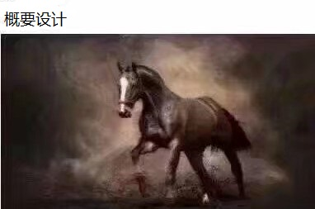
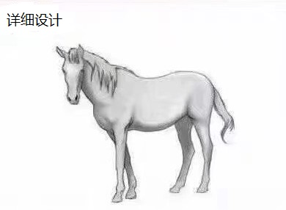
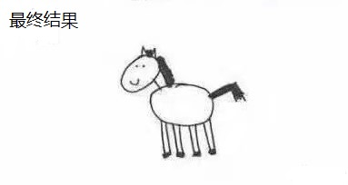
THANKS
….

